Slide 1


Overview of Project Management
نظرة عامه على إدارة المشاريع
Lecture 2
PMG 101
Project life cycle and stakeholders
دورة حياة المشروع وأصحاب المصلحة

Slide 2
Learning Objectives | أهداف التعلم
Project Life Cycle. | دورة حياة المشروع.
Important concepts. | مفاهيم مهمة.
Understand the process of managing stakeholder engagement and how to use an issue log effectively. | فهم عملية إدارة مشاركة أصحاب المصلحة وكيفية استخدام سجل القضايا بفعالية.
Explain methods for controlling stakeholder engagement. | شرح الأساليب المستخدمة للتحكم في مشاركة أصحاب المصلحة.

Slide 3
Project Life Cycle | دورة حياة المشروع
Like organic entities, projects have life cycles. From a slow beginning they progress to a buildup of size, then peak, begin a decline, and finally must be terminated. Some projects end by being phased into the normal, ongoing operations of the parent organization. | مثل الكائنات العضوية، للمشاريع دورات حياة. تبدأ ببطء، ثم تنمو في الحجم، تصل إلى الذروة، تبدأ في الانخفاض، وأخيرًا يجب إنهاؤها. تنتهي بعض المشاريع بدمجها في العمليات الجارية المعتادة للمؤسسة الأم.
A standard project typically has the following four major phases (each with its own agenda of tasks and issues): initiation, planning, implementation, and closure. Taken together, these phases represent the path a project takes from the beginning to its end and are generally referred to as the project "life cycle." | عادةً ما يحتوي المشروع القياسي على أربع مراحل رئيسية (كل منها بجدول أعمال خاص بها من المهام والقضايا): البدء، التخطيط، التنفيذ، والإغلاق. تمثل هذه المراحل معًا المسار الذي يسلكه المشروع من البداية إلى النهاية، ويشار إليها عمومًا باسم "دورة حياة المشروع".

Slide 4


Slide 5
1- تداخل الأنشطة | 1- Overlapping of Activities
غالبًا ما تتفاعل المشاريع مع مشاريع أخرى يتم تنفيذها في الوقت نفسه من قبل المنظمة الأم؛ ولكن المشاريع دائمًا تتفاعل مع العمليات العادية والمستمرة للمنظمة الأم. وعلى الرغم من أن الأقسام الوظيفية للمنظمة (مثل التسويق، المالية، التصنيع، وما إلى ذلك) تتفاعل مع بعضها البعض بطرق منتظمة ونمطية، إلا أن أنماط التفاعل بين المشاريع وهذه الأقسام تميل إلى أن تكون متغيرة. | Projects often interact with other projects being carried out simultaneously by their parent organization; but projects always interact with the parent organization’s standard, ongoing operations. Although the functional departments of an organization (marketing, finance, manufacturing, and the like) interact with one another in regular, patterned ways, the patterns of interaction between projects and these departments tend to be changeable.

Slide 6
Marketing may be involved at the beginning and end of a project, but not in the middle. Manufacturing may have major involvement throughout. Finance is often involved at the beginning and accounting at the end, as well as at periodic reporting times. The project manager must keep all these interactions clear and maintain the appropriate interrelationships with all external groups. | قد يكون التسويق مشاركًا في بداية ونهاية المشروع، ولكن ليس في المنتصف. قد يكون للتصنيع مشاركة كبيرة طوال المشروع. غالبًا ما تكون المالية مشاركة في البداية، والمحاسبة في النهاية وكذلك في أوقات إعداد التقارير الدورية. يجب على مدير المشروع أن يحافظ على وضوح كل هذه التفاعلات وأن يحافظ على العلاقات المناسبة مع جميع المجموعات الخارجية.

Slide 7
2. Conflict: More than most managers, the PM lives in a world characterized by conflict. Projects compete with functional departments for resources and personnel. More serious, with the growing proliferation of projects, is the project versus project conflict for resources within multi-project organizations. The members of the project team are in almost constant conflict for the project’s resources and for leadership roles in solving project problems. | 2. الصراع: يعيش مدير المشروع في عالم يتميز بالصراع أكثر من معظم المديرين. تتنافس المشاريع مع الأقسام الوظيفية على الموارد والأفراد. والأكثر خطورة هو تضارب المشاريع مع بعضها البعض من أجل الموارد داخل المنظمات متعددة المشاريع مع زيادة انتشار المشاريع. يتواجد أعضاء فريق المشروع في صراع دائم تقريبًا على موارد المشروع وأدوار القيادة في حل مشكلات المشروع.

Slide 8
3. Delivery and deliverables: There is a word that project managers and people involved regularly in projects use all the time; it is delivery. Delivery in the context of projects simply means getting the things done you set out to do. The role of a project manager is therefore to deliver the project. Deliverables are what is delivered by a project, such as a new house, a new computer system, or a new product. In a project, the deliverables wanted are defined at the start of the project, and your success as a project manager is in delivering them in the planned time and to the expected cost. | 3. التسليم والنتائج. هناك كلمة يستخدمها مديرو المشاريع والأشخاص المشاركون بانتظام في المشاريع طوال الوقت، وهي "التسليم". التسليم في سياق المشاريع يعني ببساطة إنجاز الأشياء التي تنوي القيام بها. لذلك، دور مدير المشروع هو تسليم المشروع. النتائج هي ما يتم تسليمه من المشروع، مثل منزل جديد، أو نظام كمبيوتر جديد، أو منتج جديد. في المشروع، يتم تحديد النتائج المطلوبة في بداية المشروع، ويكون نجاحك كمدير مشروع في تسليمها في الوقت المخطط وبتكلفة متوقعة.

Slide 9
4. Project dependencies: Every project has dependencies, which is defined as the “relationships between products or tasks,” i.e., tasks that require input from other tasks to be completed, or activities that can’t start until a previous activity is done. There are often several sequences to a task, and they’re all dependent on each other. | 4. الاعتماديات (التتابع) في المشاريع: كل مشروع له اعتماديات، والتي تُعرّف بأنها "العلاقات بين المنتجات أو المهام"، أي المهام التي تتطلب مدخلات من مهام أخرى ليتم إكمالها، أو الأنشطة التي لا يمكن أن تبدأ حتى يتم الانتهاء من نشاط سابق. غالبًا ما يكون هناك عدة تسلسلات لمهمة، وكلها تعتمد على بعضها البعض.

Slide 10
There are four types of dependencies in project management which define the relationships between tasks: Finish-to-Start – the first task needs to be completed before the second task can start. Finish-to-Finish – the second task can’t be completed until the first task has been done. Start-to-Start – the second task can’t commence until the first task has started. Start-to-Finish – the first task has to start before the second task can be completed. | هناك أربعة أنواع من الاعتماديات(التتابعات) في إدارة المشاريع التي تحدد العلاقات بين المهام: إنهاء إلى بدء – يجب إكمال المهمة الأولى قبل أن تبدأ المهمة الثانية. إنهاء إلى إنهاء – لا يمكن إكمال المهمة الثانية حتى يتم إنهاء المهمة الأولى. بدء إلى بدء – لا يمكن أن تبدأ المهمة الثانية حتى تبدأ المهمة الأولى. بدء إلى إنهاء – يجب أن تبدأ المهمة الأولى قبل أن تكتمل المهمة الثانية.

Slide 11
5. Stakeholders: A project is successful when it achieves its objectives and meets or exceeds the expectations of the stakeholders. A stakeholder is a party that has an interest in a company and can either affect or be affected by the business. The primary stakeholders in a typical corporation are its investors, employees, customers, and suppliers. However, with the increasing attention on corporate social responsibility, the concept has been extended to include communities, governments, and trade associations. | 5. أصحاب المصلحة: يكون المشروع ناجحاً عندما يحقق أهدافه ويلبي أو يتجاوز توقعات أصحاب المصلحة. صاحب المصلحة هو الطرف الذي لديه مصلحة في الشركة ويمكنه التأثير على أو التأثر بالأعمال التجارية. أصحاب المصلحة الأساسيون في شركة تقليدية هم المستثمرون والموظفون والعملاء والموردون. ومع ذلك، ومع زيادة التركيز على المسؤولية الاجتماعية للشركات، تم توسيع المفهوم ليشمل المجتمعات والحكومات والجمعيات التجارية.

Slide 12
Note: Key stakeholders can make or break the success of a project. Even if all the deliverables are met and the objectives are satisfied, if your key stakeholders aren’t happy, nobody’s happy. Key stakeholders like top management which may include the president of the company, vice-presidents, directors, division managers, the corporate operating committee, and others. These people direct the strategy and development of the organization. | ملاحظة: يمكن لأصحاب المصلحة الرئيسيين أن يكونوا سبب نجاح أو فشل المشروع. حتى إذا تم تلبية جميع النتائج وتحقيق الأهداف، فإن لم يكن أصحاب المصلحة الرئيسيين راضين، فلن يكون أحد راضياً. يشمل أصحاب المصلحة الرئيسيون الإدارة العليا التي قد تضم رئيس الشركة، نواب الرئيس، المديرين، مديري الأقسام، لجنة التشغيل التابعة للشركة، وغيرهم. هؤلاء الأشخاص يقودون استراتيجية وتطوير المنظمة.

Slide 13
Politics of Projects Many times, project stakeholders have conflicting interests. It’s the project manager’s responsibility to understand these conflicts and try to resolve them. It’s also the project manager’s responsibility to manage stakeholder expectations. Be certain to identify and meet with all key stakeholders early in the project to understand all their needs and constraints. Project managers are somewhat like politicians. Typically, they are not inherently powerful or capable of imposing their will directly on coworkers, subcontractors, and suppliers. Like politicians, if they are to get their way, they must exercise influence effectively over others. On projects, project managers have direct control over very few things; therefore, their ability to influence others – to be a good politician – may be very important. | سياسة المشاريع في كثير من الأحيان، يكون لأصحاب المصلحة في المشروع مصالح متضاربة. تقع على عاتق مدير المشروع مسؤولية فهم هذه النزاعات ومحاولة حلها. كما أن مسؤولية مدير المشروع تشمل إدارة توقعات أصحاب المصلحة. تأكد من تحديد جميع أصحاب المصلحة الرئيسيين والالتقاء بهم في وقت مبكر من المشروع لفهم جميع احتياجاتهم وقيودهم. مدراء المشاريع يشبهون السياسيين إلى حد ما. عادةً، لا يتمتعون بسلطة كبيرة أو بقدرة على فرض إرادتهم بشكل مباشر على زملائهم في العمل أو المتعاقدين الفرعيين أو الموردين. مثل السياسيين، إذا أرادوا تحقيق أهدافهم، يجب أن يمارسوا التأثير بشكل فعال على الآخرين. في المشاريع، يكون لدى مدراء المشاريع سيطرة مباشرة على عدد قليل جدًا من الأمور؛ وبالتالي، قد يكون قدرتهم على التأثير على الآخرين، كونهم "سياسيين جيدين"، أمرًا في غاية الأهمية.

Slide 14
Importance of Project Stakeholder Management Stakeholder management is so important to project success. The purpose of project stakeholder management is to identify all people or organizations affected by a project, to analyze stakeholder expectations, and to effectively engage stakeholders. | أهمية إدارة أصحاب المصلحة في المشروع تعتبر إدارة أصحاب المصلحة مهمة جدًا لنجاح المشروع. الغرض من إدارة أصحاب المصلحة في المشروع هو تحديد جميع الأشخاص أو المنظمات المتأثرة بالمشروع، تحليل توقعات أصحاب المصلحة، والمشاركة الفعالة مع أصحاب المصلحة.

Slide 15
Projects Often Cause Change | غالبًا ما تتسبب المشاريع في إحداث تغييرات
Projects often cause changes in organizations, and some people may lose their jobs when a project is completed. Project managers might be viewed as enemies if the project resulted in job losses for some stakeholders. | غالبًا ما تتسبب المشاريع في إحداث تغييرات في المؤسسات، وقد يفقد بعض الأشخاص وظائفهم عند اكتمال المشروع. قد يُنظر إلى مديري المشاريع على أنهم أعداء إذا أدى المشروع إلى فقدان بعض أصحاب المصلحة وظائفهم.
By contrast, they could be viewed as allies if they lead a project that helps increase profits, produce new jobs, or increase pay for certain stakeholders. | على العكس من ذلك، يمكن أن يُنظر إليهم على أنهم حلفاء إذا قادوا مشروعًا يساعد في زيادة الأرباح، أو إنشاء وظائف جديدة، أو زيادة الرواتب لبعض أصحاب المصلحة.
In any case, project managers must learn to identify, understand, and work with a variety of stakeholders. | في جميع الأحوال، يجب على مديري المشاريع أن يتعلموا كيفية التعرف على أصحاب المصلحة، وفهمهم، والعمل معهم.

Slide 16
Project Stakeholder Management Processes:
Identifying stakeholders | Identifying everyone involved in the project or affected by it and determining the best ways to manage relationships with them. | تحديد أصحاب المصلحة: تحديد جميع الأطراف المعنية أو المتأثرة بالمشروع وتحديد أفضل الطرق لإدارة العلاقات معهم.
Planning stakeholder management | Determining strategies to effectively engage stakeholders. | تخطيط إدارة أصحاب المصلحة: تحديد استراتيجيات للتفاعل الفعال مع أصحاب المصلحة.
Managing stakeholder engagement | Communicating and working with project stakeholders to satisfy their needs and expectations, resolving issues, and fostering engagement in project decisions. | إدارة تفاعل أصحاب المصلحة: التواصل والعمل مع أصحاب المصلحة لتلبية احتياجاتهم وتوقعاتهم، حل القضايا، وتعزيز مشاركتهم في قرارات وأنشطة المشروع
Controlling stakeholder engagement | Monitoring stakeholder relationships and adjusting plans and strategies for engaging stakeholders as needed. | مراقبة تفاعل أصحاب المصلحة: مراقبة العلاقات مع أصحاب المصلحة وتعديل الخطط والاستراتيجيات للتفاعل معهم حسب الحاجة.

Slide 17
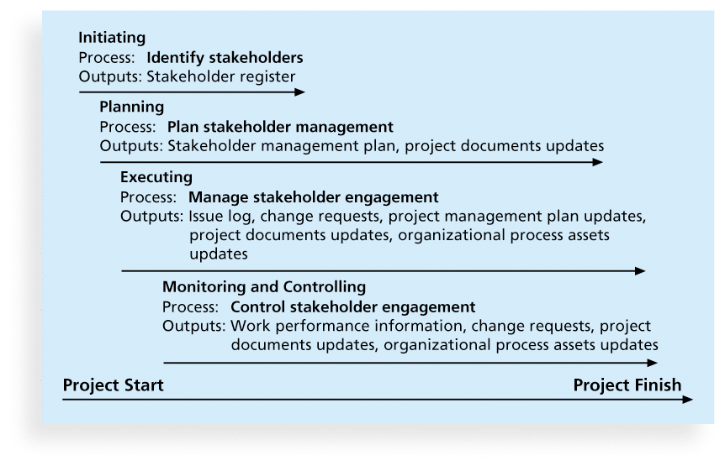
الشكل 1. ملخص إدارة أصحاب المصلحة في المشروع

Slide 18
1-Identifying Stakeholders | 1-تحديد أصحاب المصلحة
Internal project stakeholders generally include the project sponsor, project team, support staff, employees, and internal customers for the project. Other internal stakeholders include top management, other functional managers, and other project managers. | عادةً ما تشمل الأطراف الداخلية المشاركة في المشروع كلاً من راعي المشروع، فريق المشروع، الموظفين الداعمين، والموظفين والعملاء الداخليين للمشروع. وتشمل أيضًا أصحاب المصلحة الداخليين الإدارة العليا، المديرين الوظيفيين الآخرين، ومديري المشاريع الآخرين.
External project stakeholders include the project’s customers (if they are external to the organization), competitors, suppliers, and other external groups that are potentially involved in the project or affected by it, such as government officials and concerned citizens. | أما أصحاب المصلحة الخارجيين في المشروع فيشملون عملاء المشروع (في حال كانوا خارجيين بالنسبة للمنظمة)، المنافسين، الموردين، والمجموعات الخارجية الأخرى التي قد تشارك في المشروع أو تتأثر به، مثل المسؤولين الحكوميين والمواطنين المعنيين.

Slide 19
2-Stakeholder Register | 2-سجل أصحاب المصلحة
A stakeholder register includes basic information on stakeholders: | يتضمن سجل أصحاب المصلحة معلومات أساسية عن أصحاب المصلحة:
- Identification information: The stakeholders’ names, positions, locations, roles in the project, and contact information. | - معلومات التعريف: أسماء أصحاب المصلحة، مناصبهم، مواقعهم، أدوارهم في المشروع، ومعلومات الاتصال الخاصة بهم.
- Assessment information: The stakeholders’ major requirements and expectations, potential influences, and phases of the project in which stakeholders have the most interest. | - معلومات التقييم: المتطلبات الرئيسية لأصحاب المصلحة وتوقعاتهم، التأثيرات المحتملة، والمراحل التي يكون فيها أصحاب المصلحة أكثر اهتمامًا بالمشروع.
- Stakeholder classification: Is the stakeholder internal or external to the organization? Is the stakeholder a supporter of the project or resistant to it? | - تصنيف أصحاب المصلحة: هل أصحاب المصلحة داخليون أم خارجيون بالنسبة للمنظمة؟ هل هم داعمون للمشروع أم معارضون له؟

Slide 20
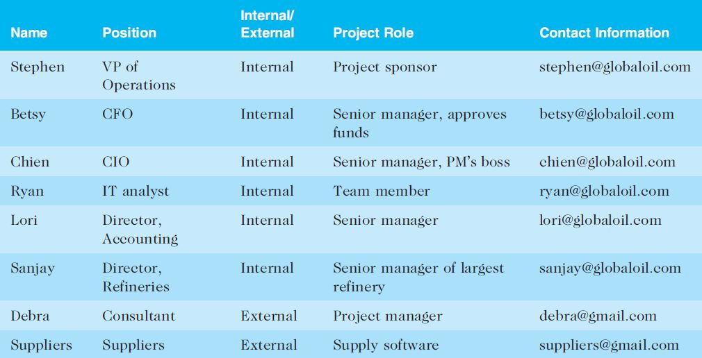
Table 1. Sample Stakeholder Register | الجدول 1. نموذج سجل أصحاب المصلحة

Slide 21
Table 1. Sample Stakeholder Register | الجدول 1. نموذج سجل أصحاب المصلحة
الاسم | المنصب | داخلي/خارجي | الدور في المشروع | معلومات الاتصال
ستيفن | نائب رئيس العمليات | داخلي | راعي المشروع | stephen@globaoil.com
بيتسي | المدير المالي | داخلي | مدير أول، يوافق على التمويل | betsy@globaoil.com
تشين | المدير التقني | داخلي | مدير أول، رئيس مدير المشروع | chien@globaoil.com
ريان | محلل تكنولوجيا المعلومات | داخلي | عضو الفريق | ryan@globaoil.com
لوري | مدير المحاسبة | داخلي | مدير أول | lori@globaoil.com
سانجاي | مدير المصافي | داخلي | مدير أكبر مصفاة | sanjay@globaoil.com
ديبرا | مستشار | خارجي | مدير المشروع | debra@gmail.com
الموردين | الموردين | خارجي | توريد البرامج | suppliers@gmail.com

Slide 22
Classifying Stakeholders: After identifying key project stakeholders, you can use different classification models to determine an approach for managing stakeholder relationships. | تصنيف أصحاب المصلحة: بعد تحديد أصحاب المصلحة الرئيسيين في المشروع، يمكنك استخدام نماذج تصنيف مختلفة لتحديد نهج لإدارة العلاقات مع أصحاب المصلحة.
A power/interest grid can be used to group stakeholders based on their level of authority (power) and their level of concern (interest) for project outcomes. | يمكن استخدام مصفوفة القوة/الاهتمام لتجميع أصحاب المصلحة بناءً على مستوى سلطتهم (القوة) ومستوى اهتمامهم بنتائج المشروع (الاهتمام).

Slide 23
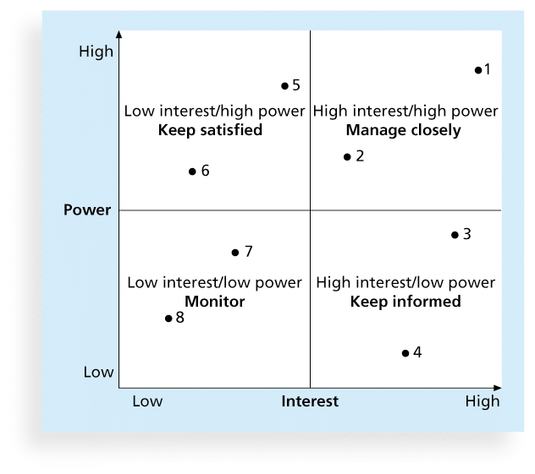
Figure 2. Power/Interest Grid

Slide 24
الصورة توضح “Power/Interest Grid"، وهو نموذج يستخدم لتصنيف أصحاب المصلحة في المشروع بناءً على مستوى سلطتهم (القدرة) واهتمامهم بنتائج المشروع. يتم تقسيم أصحاب المصلحة إلى أربع فئات رئيسية:
High Power/High Interest (Manage closely):
  أصحاب السلطة العالية والاهتمام العالي، يجب إدارة هؤلاء عن كثب لضمان تحقيق أهداف المشروع.
High Power/Low Interest (Keep satisfied):
  2. أصحاب السلطة العالية ولكن مع اهتمام منخفض بالمشروع. يجب إبقاؤهم راضين ولكن ليس بالضرورة إشراكهم في التفاصيل.
Low Power/High Interest (Keep informed):
  3. أصحاب المصلحة ذوي السلطة المنخفضة ولكن مع اهتمام كبير بالمشروع. يجب الحفاظ على اطلاعهم على المستجدات، لكنهم ليسوا في موقع اتخاذ القرارات.
Low Power/Low Interest (Monitor):
  4. أصحاب المصلحة الذين لديهم سلطة واهتمام منخفضين. يمكن مراقبتهم لضمان عدم إعاقة المشروع ولكن دون الحاجة إلى إشراكهم بشكل مباشر

Slide 25
Stakeholder Engagement Levels | مستويات مشاركة أصحاب المصلحة
Unaware: Unaware of the project and its potential impacts on them. | غير مدرك: غير مدرك للمشروع وتأثيراته المحتملة عليهم.
Resistant: Aware of the project yet resistant to change. | مقاوم: مدرك للمشروع ولكنه مقاوم للتغيير.
Neutral: Aware of the project yet neither supportive nor resistant. | محايد: مدرك للمشروع ولكنه لا يدعم ولا يعارض التغيير.
Supportive: Aware of the project and supportive of change. | داعم: مدرك للمشروع ويدعم التغيير.
Leading: Aware of the project and its potential impacts and are actively engaged in ensuring the success of the project. | قائد: مدرك للمشروع وتأثيراته المحتملة ويشارك بنشاط في ضمان نجاح المشروع.

Slide 26
What Went Right? Instead of just saying “no” when your project sponsor asks for something unreasonable, it is better to explain what is wrong with the request and then present a realistic way to solve the problem at hand. For example, Christa Ferguson, a project portfolio manager and independent program manager in San Francisco, described how she handled a request from a project sponsor to deliver a new tablet device in two months when she knew she would need more time. Based on her experience, she knew the request for quotation (RFQ) for the effort alone would take almost a month. Christa quickly researched the facts to propose a realistic delivery schedule. The project sponsor reset expectations once he learned what it took to produce the tablets. | ما الذي تم بشكل صحيح؟ بدلاً من أن تقول "لا" فقط عندما يطلب راعي المشروع شيئًا غير معقول، من الأفضل أن تشرح ما هو الخطأ في الطلب ثم تقدم طريقة واقعية لحل المشكلة المطروحة. على سبيل المثال، وصفت كريستا فيرغسون، مديرة محفظة المشاريع ومديرة البرامج المستقلة في سان فرانسيسكو، كيف تعاملت مع طلب من راعي المشروع لتسليم جهاز لوحي جديد خلال شهرين عندما كانت تعلم أنها تحتاج إلى مزيد من الوقت. بناءً على خبرتها، كانت تعلم أن طلب عرض السعر (RFQ) لهذا الجهد وحده سيستغرق ما يقرب من شهر. قامت كريستا بسرعة بالبحث عن الحقائق لتقديم جدول زمني واقعي للتسليم. قام راعي المشروع بإعادة ضبط التوقعات بمجرد أن علم بما يتطلبه إنتاج الأجهزة اللوحية.

Slide 27
2. Planning Stakeholder Management After identifying and analyzing stakeholders, project teams should develop a plan for managing them. The stakeholder management plan can include: Current and desired engagement levels. Interrelationships between stakeholders. Communication requirements. Potential management strategies for each stakeholder. Methods for updating the stakeholder management plan. | 2. تخطيط إدارة أصحاب المصلحة بعد تحديد وتحليل أصحاب المصلحة، يجب على فرق المشروع وضع خطة لإدارتهم. يمكن أن تتضمن خطة إدارة أصحاب المصلحة: مستويات المشاركة الحالية والمطلوبة. العلاقات المتبادلة بين أصحاب المصلحة. متطلبات الاتصال. استراتيجيات الإدارة المحتملة لكل صاحب مصلحة. طرق تحديث خطة إدارة أصحاب المصلحة.

Slide 28
Because a stakeholder management plan often includes sensitive information, it should not be part of the official project documents, which are normally available for all stakeholders to review. In many cases, only project managers and a few other team members should prepare the stakeholder management plan. Parts of the stakeholder management plan are not written down, and if they are, distribution is strictly limited. | نظرًا لأن خطة إدارة أصحاب المصلحة غالبًا ما تتضمن معلومات حساسة، فلا ينبغي أن تكون جزءًا من مستندات المشروع الرسمية، التي تكون متاحة عادةً لمراجعة جميع أصحاب المصلحة. في العديد من الحالات، يجب أن يقوم مديرو المشروع وعدد قليل من أعضاء الفريق الآخرين بإعداد خطة إدارة أصحاب المصلحة. بعض أجزاء خطة إدارة أصحاب المصلحة لا تُكتب، وإذا كُتبت، فإن توزيعها يكون محدودًا للغاية.

Slide 29
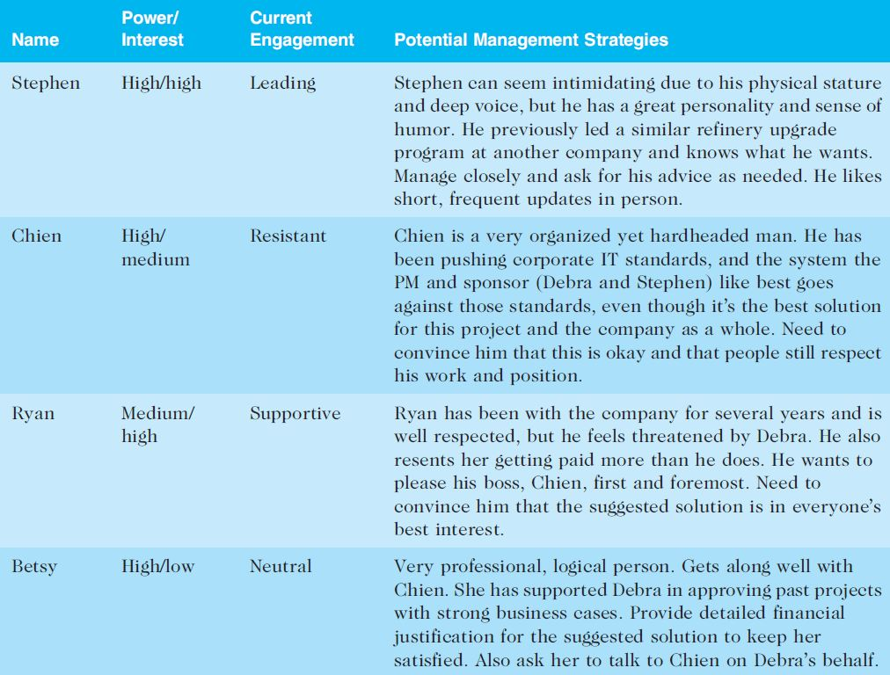
Table 2. Sample Stakeholder Analysis

Slide 30
Managing Stakeholder Engagement | إدارة إشراك(مشاركة) أصحاب المصلحة
Success in a project is often assessed by how satisfied the customers or sponsors are. Project sponsors typically prioritize the goals of scope, time, and cost, giving guidelines on how to manage the balance between these three constraints. These priorities can be presented in an expectations management matrix to help clarify and manage expectations effectively. | يتم تقييم نجاح المشروع في كثير من الأحيان بناءً على مدى رضا العملاء أو الرعاة. يقوم رعاة المشروع عادةً بترتيب أهداف النطاق، والوقت، والتكلفة حسب الأولوية، وتقديم إرشادات حول كيفية موازنة هذه القيود الثلاثة. يمكن عرض هذه الأولويات في مصفوفة إدارة التوقعات للمساعدة في توضيح وإدارة التوقعات بشكل فعال.

Slide 31
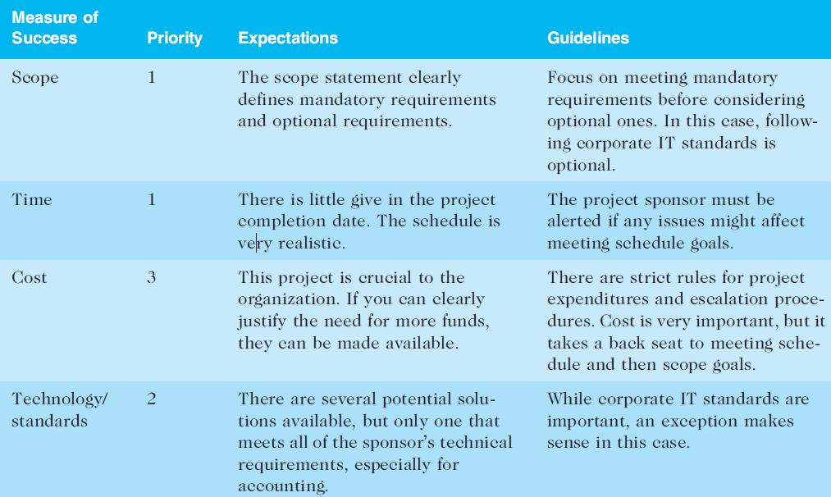
Table 3. Expectations Management Matrix

Slide 32
Issue Logs | سجلات القضايا
Understanding the stakeholders’ expectations can help in managing issues. | يمكن أن يساعد فهم توقعات أصحاب المصلحة في إدارة القضايا.
Issues should be documented in an issue log, a tool used to document, monitor, and track issues that need resolution. | يجب توثيق القضايا في سجل القضايا، وهو أداة تستخدم لتوثيق، ومراقبة، وتتبع القضايا التي تحتاج إلى حل.
Unresolved issues can be a major source of conflict and result in stakeholder expectations not being met. | يمكن أن تكون القضايا غير المحلولة مصدرًا رئيسيًا للنزاع وقد تؤدي إلى عدم تلبية توقعات أصحاب المصلحة.
Issue logs can address other knowledge areas as well. | يمكن لسجلات القضايا معالجة مجالات المعرفة الأخرى أيضًا.

Slide 33
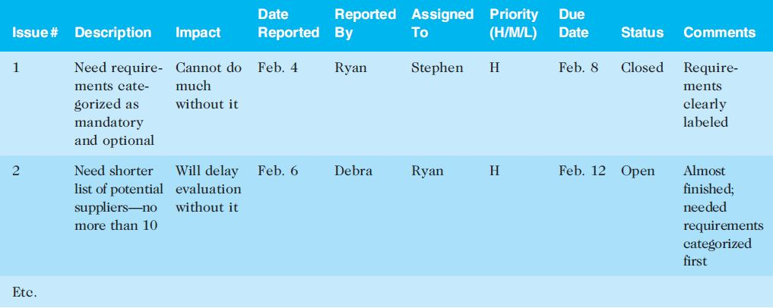
Table 4. Sample Issue Log

Slide 34
Best Practice in Managing Stakeholders | أفضل الممارسات في إدارة أصحاب المصلحة
Project managers are often faced with challenges, especially in managing stakeholders. | غالبًا ما يواجه مديرو المشاريع تحديات، خاصة في إدارة أصحاب المصلحة.
Sometimes they simply cannot meet requests from important stakeholders. | أحيانًا لا يمكنهم تلبية طلبات أصحاب المصلحة المهمين.
Suggestions for handling these situations include the following: | الاقتراحات للتعامل مع هذه المواقف تشمل ما يلي:
Be clear from the start. | كن واضحًا منذ البداية.
Explain the consequences. | اشرح العواقب.
Have a contingency plan (خطة طوارئ). | ضع خطة طوارئ.
Avoid surprises. | تجنب المفاجآت.
Take a stand (أخذ موقف من شيء). | اتخذ موقفًا.

Slide 35
Controlling Stakeholder Engagement | التحكم في مشاركة أصحاب المصلحة
You cannot control stakeholders, but you can control their level of engagement. | لا يمكنك التحكم في أصحاب المصلحة، ولكن يمكنك التحكم في مستوى مشاركتهم.
Engagement involves a dialogue in which people seek understanding and solutions to issues of mutual concern. | المشاركة تتضمن حوارًا يسعى فيه الناس إلى فهم وحلول للمسائل ذات الاهتمام المشترك.
Many teachers are familiar with various techniques for engaging students. | العديد من المعلمين على دراية بتقنيات مختلفة لجذب اهتمام الطلاب.
It is important to set the proper tone at the start of a class or project. | من المهم ضبط النغمة المناسبة في بداية الصف أو المشروع.

Slide 36
Example of Engaging or Not Engaging Students (or Other Stakeholders) | مثال على جذب أو عدم جذب اهتمام الطلاب (أو أصحاب المصلحة الآخرين)
If a teacher (or manager) does nothing but lecture on the first day of class (or at meetings) or criticizes the first person who offers a comment, students (or workers) will quickly decide that their best strategy is to keep quiet and maybe not even attend the class (or meetings). | إذا قام المعلم (أو المدير) فقط بإلقاء محاضرة في اليوم الأول من الفصل (أو الاجتماعات) أو انتقد أول شخص يقدم تعليقًا، فسوف يقرر الطلاب (أو الموظفون) بسرعة أن أفضل استراتيجية لهم هي البقاء صامتين وربما عدم حضور الفصل (أو الاجتماعات).
On the other hand, if the teacher (or manager) uses a lot of activities to get all participants to speak or use technology to participate, they will expect to be active participants in future classes (or meetings). | من ناحية أخرى، إذا استخدم المعلم (أو المدير) العديد من الأنشطة لجعل جميع المشاركين يتحدثون أو استخدم التكنولوجيا للمشاركة، فسوف يتوقعون أن يكونوا مشاركين نشطين في الفصول (أو الاجتماعات) المستقبلية.

Slide 37
Ways to Control Engagement | طرق للتحكم في المشاركة
Key stakeholders should be invited to actively participate in a kick-off meeting rather than merely attending it. | يجب دعوة أصحاب المصلحة الرئيسيين للمشاركة بفعالية في الاجتماع الافتتاحي بدلاً من مجرد حضوره.
The project manager should emphasize that a dialogue is expected at the meeting, including texts or whatever means of communication the stakeholders prefer. The project manager should also meet with important stakeholders before the kick-off meeting. | يجب على مدير المشروع التأكيد على أن الحوار متوقع في الاجتماع، بما في ذلك الرسائل النصية أو أي وسيلة اتصال يفضلها أصحاب المصلحة. ويجب أيضًا أن يجتمع مدير المشروع مع أصحاب المصلحة المهمين قبل الاجتماع الافتتاحي.
The project schedule should include activities and deliverables related to stakeholder engagement, such as surveys, reviews, demonstrations, and sign-offs. | يجب أن يتضمن جدول المشروع أنشطة ونتائج تتعلق بمشاركة أصحاب المصلحة، مثل الاستبيانات والمراجعات والعروض التوضيحية والموافقات النهائية.

Slide 38



Thank You

